Slide 1

假设检验
CDA0329期二组分享

Slide 2
什么是假设检验
假设检验的流程
假设检验的类别
假设检验的应用

Slide 3
什么是假设检验?
1.事先对总体参数或分布形式作出某种假设,然后利用样本信息来判断原假设是否成立
2.有参数假设检验和非参数假设检验
3.采用逻辑上的反证法,依据统计上的小概率原理

Slide 4
1
提出假设
2
确定适当的检验统计量
假设检验
的流程
3
规定显著性水平α
4
计算检验统计量数值
5
做出统计决策

Slide 5
提出假设-原假设
什么是原假设?
1. 待检验的假设,又称“0假设”
2. 研究者想收集证据予以反对的假设
3. 总是有等号即：＝,≤ 或 ≥
4. 表示为 H 0：
例如, H 0 ：μ＝3190（克）

Slide 6
提出假设-备择假设
什么是备择假设？
1.与原假设对立的假设,也称“研究假设”
2. 研究者想收集证据予以支持的假设
3. 总是有不等号：≠, ＜ 或 ＞
4. 表示为 H 1：
例如, H 1 ：μ≠3190（克）

Slide 7

确定适当的检验统计量
什么是检验统计量？
1. 用于假设检验决策的统计量
2. 选择统计量的方法与参数估计相同,需考虑：
• 是大样本还是小样本
• 总体方差已知还是未知
3. 检验统计量的基本形式为：

Slide 8
确定显著性水平
什么是显著性水平？
1. 是一个概率值
• 2. 原假设为真时,拒绝原假设的概率,被称为抽样分布的拒绝域
• 3. 表示为α(alpha),常用的α值有0.01, 0.05, 0.10
• 4. 由研究者事先确定

Slide 9
做出统计决策
1. 计算检验的统计量
2. 根据给定的显著性水平α,查表得出相应的临界值zα或zα/2 ,tα或tα/2
3. 将检验统计量的值的α水平的临界值进行比较,还可以通过p值 直接与α的值进行比较
4. 得出拒绝或不拒绝原假设的结论

Slide 10
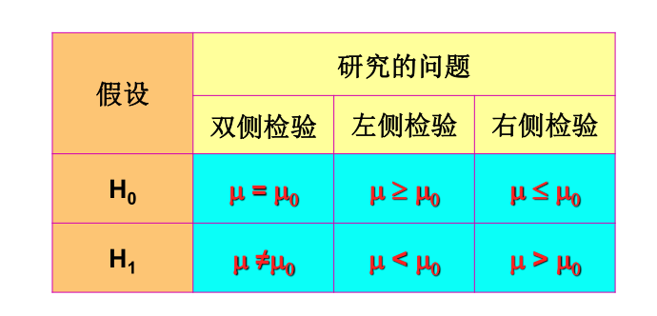
假设检验的形式
双侧检验与单侧检验：

Slide 11
一个总体参数的检验
总体比例的检验
总体方差的检验
总体均值的检验

Slide 12
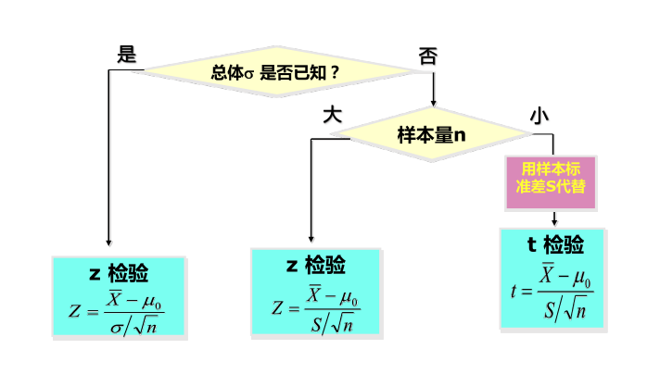
总体均值的检验

Slide 13
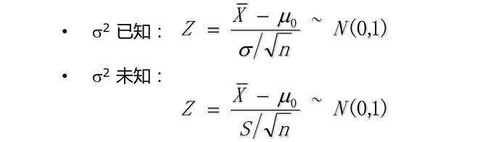
总体均值的检验
1. 假定条件：
• 总体服从正态分布
• 若不服从正态分布, 可用正态分布来近似(n≥30)
2. 使用Z-统计量：

Slide 14
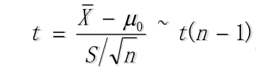
总体的均值检验
1. 假定条件：
• 总体为正态分布
• 总体方差未知，且小样本
2. 使用t 统计量：

Slide 15
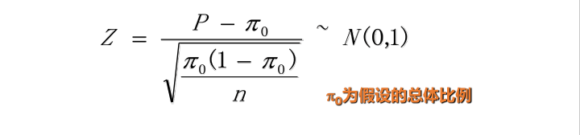
总体的比例检验
1. 假定条件：
• 有两类结果
• 总体服从二项分布
• 可用正态分布来近似
2. 比例检验的 Z 统计量：

Slide 16
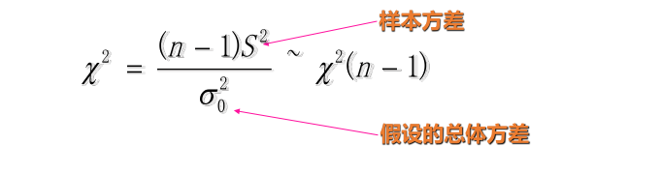
总体的方差检验
1. 检验一个总体的方差或标准差
2. 假设总体近似服从正态分布
3. 检验统计量：

Slide 17
两个总体参数的检验
两个总体均值之差的检验
两个总体方差之差的检验
检验中的匹配样本
两个总体比例之差的检验

Slide 18
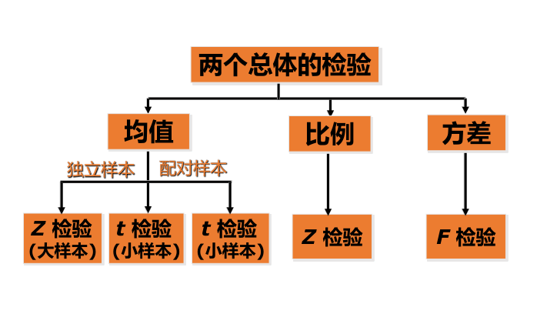

Slide 19
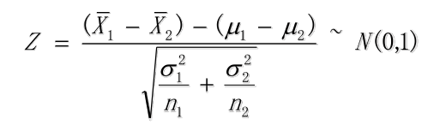
两个总体均值之差的检验
方差已知
1. 假定条件：
• 两个样本是独立的随机样本
• 两个总体都是正态分布
• 若不是正态分布, 可以用正态分布来近似(n1≥30,n2≥30)
2. 检验统计量为：

Slide 20
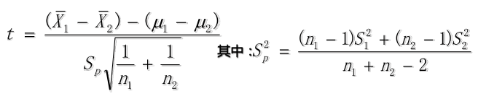
两个总体均值之差的检验
方差未知且相等，小样本
1. 检验具有不等方差的两个总体的均值
2. 假定条件：
• 两个样本是独立的随机样本
• 两个总体都是正态分布
• 两个总体方差未知且相等
3. 检验统计量：

Slide 21
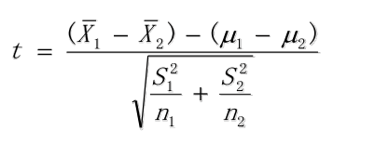
两个总体均值之差的检验
方差未知但不相等的小样本
1. 检验具有等方差的两个总体的均值
2. 假定条件：
• 两个样本是独立的随机样本
• 两个总体都是正态分布
• 两个总体方差未知不相等
3. 检验统计量：

Slide 22
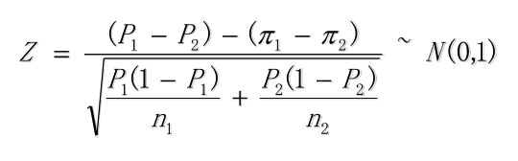
两个总体比例之差的检验
1. 假定条件：
• 两个总体是独立的
• 两个总体都服从二项分布
• 可以用正态分布来近似
2. 检验统计量：

Slide 23

两个总体方差比的检验
1. 假定条件：
• 两个总体都服从正态分布，且方差相等
• 两个独立的随机样本
2. 假定形式：
3. 检验统计量：

Slide 24
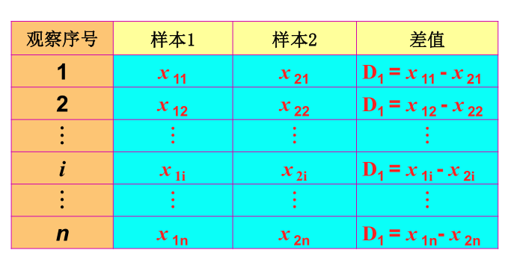
检验中的匹配样本
数据样式展示：

Slide 25
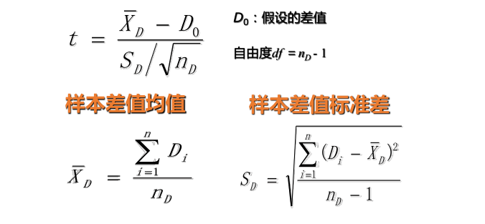
检验中的匹配样本
1. 假定条件：
• 两个总体都服从正态分布
• 如果不服从正态分布,可用正态分布来近似 (n1≥30,n2≥30 )
2.检验统计量：

Slide 26
假设检验应用场景
假设检验是数理统计中的基本方法之一。小到一般总体参数的估计，大到更高级统计方法的运用，都离不开假设检验，所以可以说假设检验是统计学的最重要的基础之一。在实际生活中，假设检验在各个工程领域，心里研究领域，雷达监测，身体健康监测等均有着广泛的应用。
以雷达监测为例，在雷达检测中，目标是产生假设的源，它可使用两个假设:H1和H0，分别表示目标存在(H1)和不存在(H0)。这是二元简单假设检验。二元数字通信问题也是简单假设检验。

Slide 27
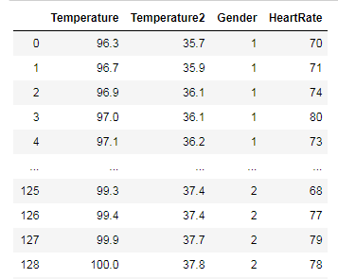
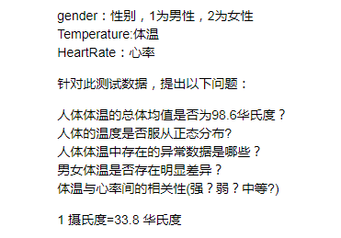
假设检验应用-案列分析

Slide 28
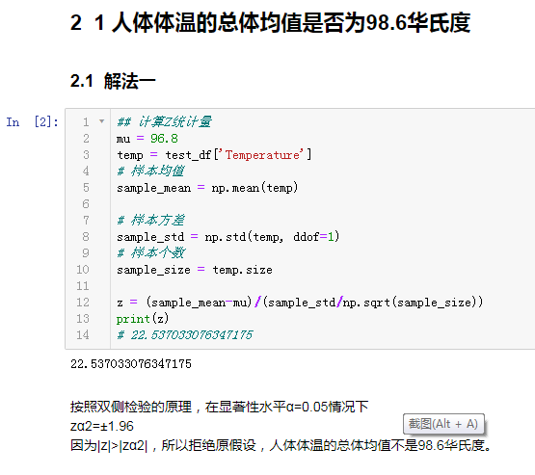
假设检验应用-案列分析
按照双侧检验的原理，在显著性水平α=0.05情况下 zα2=±1.96 因为|z|>|zα2|，所以拒绝原假设，人体体温的总体均值不是98.6华氏度。

Slide 29
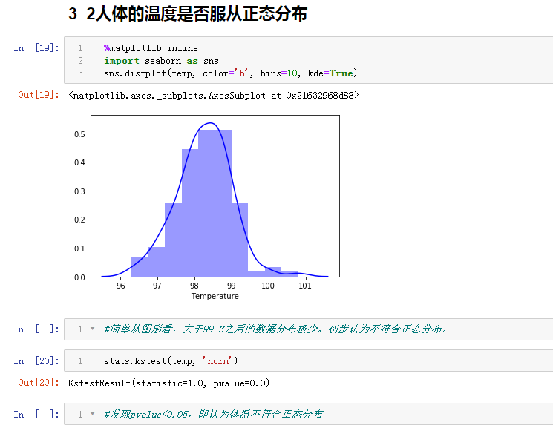
假设检验应用-案列分析
简单从图形看，大于99.3之后的数据分布极少。初步认为不符合正态分布。
发现pvalue<0.05，即认为体温不符合正态分布

Slide 30
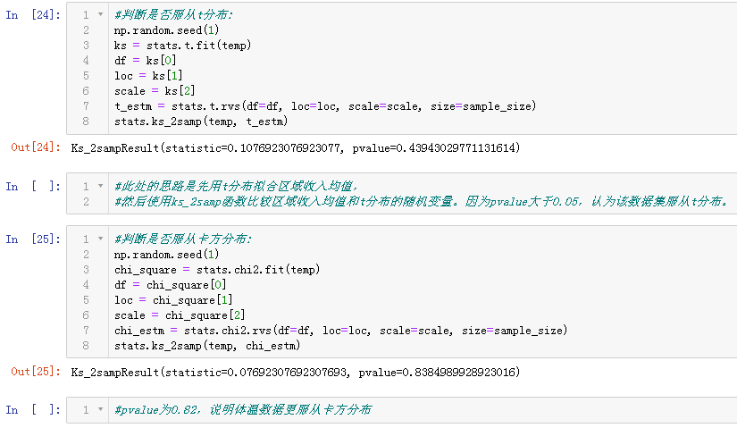
假设检验应用-案列分析
判断是否服从t分布:
此处的思路是先用t分布拟合区域收入均值，
后使用ks_2samp函数比较区域收入均值和t分布的随机变量。因为pvalue大于0.05，认为该数据集服从t分布。
pvalue为0.82，说明体温数据更服从卡方分布

Slide 31
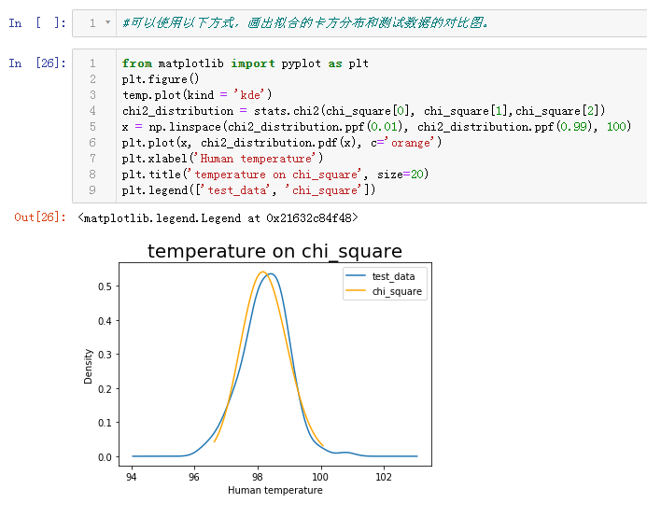
假设检验应用-案列分析
可以使用左边方式，画出拟合的卡方分布和测试数据的对比图。

Slide 32
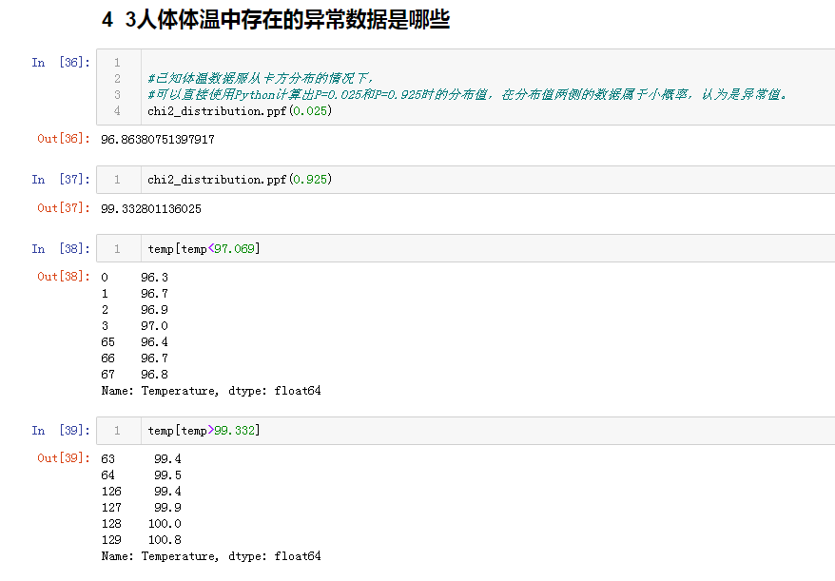
假设检验应用-案列分析
已知体温数据服从卡方分布的情况下，可以直接使用Python计算出P=0.025和P=0.925时的分布值，在分布值两侧的数据属于小概率，认为是异常值。
chi2_distribution.ppf(0.025)

Slide 33
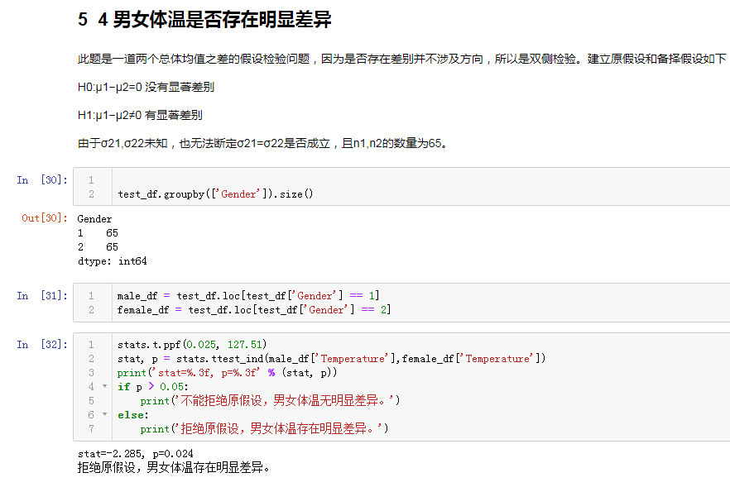
假设检验应用-案列分析
此题是一道两个总体均值之差的假设检验问题，因为是否存在差别并不涉及方向，所以是双侧检验。
建立原假设和备择假设如下：
H0:μ1−μ2=0 没有显著差别
H1:μ1−μ2≠0 有显著差别
由于σ21,σ22未知，也无法断定σ21=σ22是否成立，且n1,n2的数量为65。

Slide 34

谢谢观看
POWERPOINT TEMPLATE

